Slide 1
基于图编辑距离的车辆旅游轨迹聚类算法研究与应用
汇报人：李泽冯
专业：2021级计算机技术
导师：杨德刚 教授
2023/3/2

Slide 2
目录
Contents
1
选题背景及意义
2
研究内容与目标
3
研究方案
4
研究计划

Slide 3
01
选题意义
研究背景
研究问题导向

Slide 4
1
1
研究背景
伴随着神经网络与高性能计算技术的不断发展，交叉学科研究的推进，越来越多的地理信息已经被计算机技术所处理，学科交叉的结果是给地理学科的发展提供了不同的方向。其中轨迹数据隐含了丰富的城市信息，往往规模巨大且来源广泛。轨迹数据主要包括人类活动轨迹数据、交通轨迹数据、动物活动轨迹数据和自然现象轨迹数据。主要研究交通轨迹数据中的高速出行数据。
基于图神经网络研究个体或群体的轨迹，发现其活动中蕴含的空间认识规律及空间行为和交互模式，建立以人为本的地理信息服务，进而支持个体或群体时空行为决策，已成为地理信息科学研究的前沿问题。此类研究也将为联系“计量”和“行为”两个地理学思想流派以及重新审视人“上—地”关系提供一个全新的视角，从而推动理论地理学的进一步发展。

Slide 5
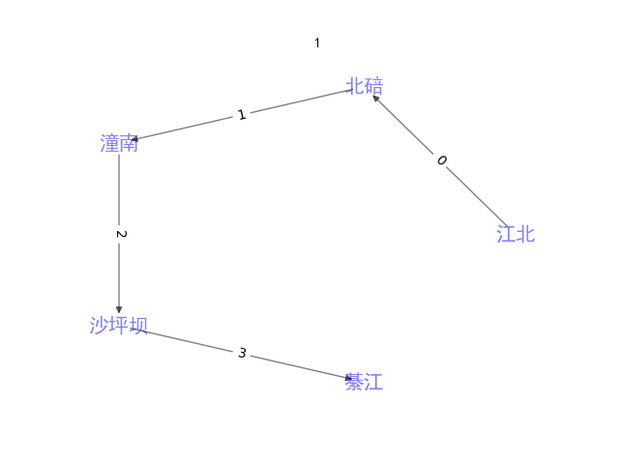
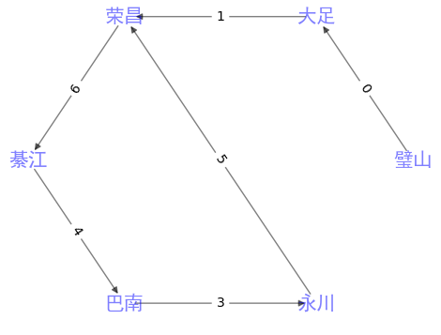
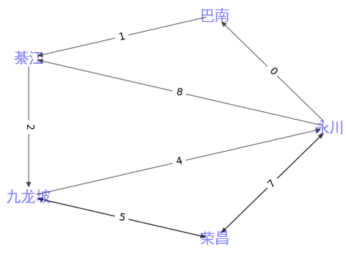
1
1
研究问题导向
某市国庆七天高速公路收费站车辆信息记录，我们提取其中车辆的上高速和下高速的路口信息，转换成车辆的行驶轨迹有向图。
车辆轨迹图

Slide 6
02
研究内容与目标
研究内容
拟解决关键问题

Slide 7
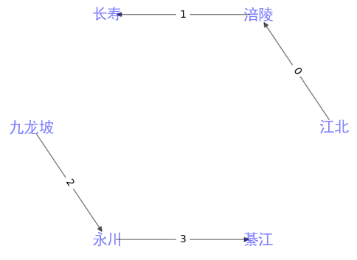
2
研究内容
基于图编辑距离的车辆旅游轨迹聚类算法通过改进GED（图编辑距离）来衡量两个车辆轨迹之间的相似度，使用图神经网络SIMGNN模型将求两个轨迹之间的相似度问题转换为一个可学习问题，提高了计算两个轨迹之间相似度的效率，得出每两个车辆轨迹之间的相似度得分，再使用DBSCAN、K-Means聚类算法进行聚类，分析聚类结果从而得到不同簇内车辆运动轨迹的规律。
相似度得分2
聚类算法分析
经过相似度度量
轨迹信息
图神经网络计算
相似度得分1
相似度得分1
研究内容框架

Slide 8
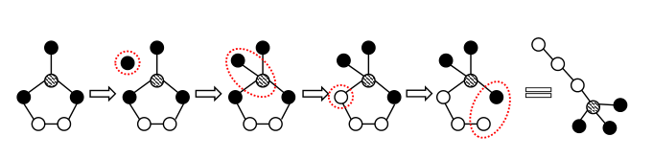
2
研究内容
车辆轨迹相似度度量
GED(Graph Edit Distance)引入：
传统的GED算法常用来度量化合物分子结构的相似性，本研究将会对GED进行改进，使能够度量两个车辆轨迹之间的相似性。
图编辑操作是将图转换为另一个图的操作。编辑操作包括插入或删除顶点或边，或更改顶点或边标签（称为重新标记）

Slide 9
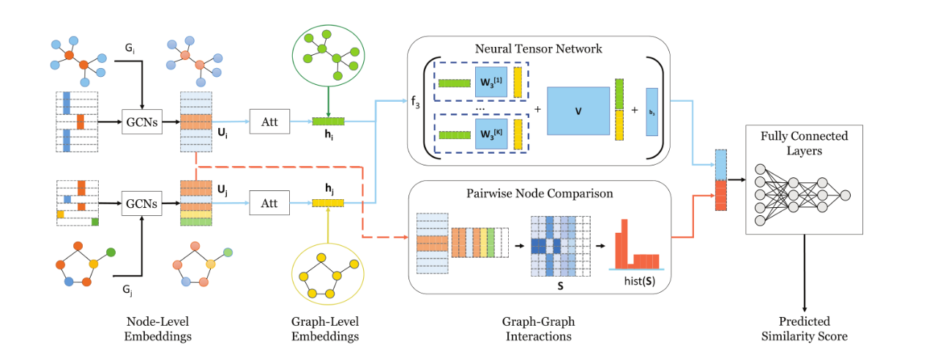
2
研究内容
图神经网络模型SIMGNN
问题转换：
将计算车辆轨迹之间相似度的问题转换城一个学习问题。
减少开销：
使用传统的GED算法计算轨迹之间的相似度具有一定的局限性。
当前模型的问题：
模型得出来的相似性得分和真实的GED距离之间有一定的差距。

Slide 10
03
研究方案及可行性分析
技术路线
关键技术
可行性分析

Slide 11
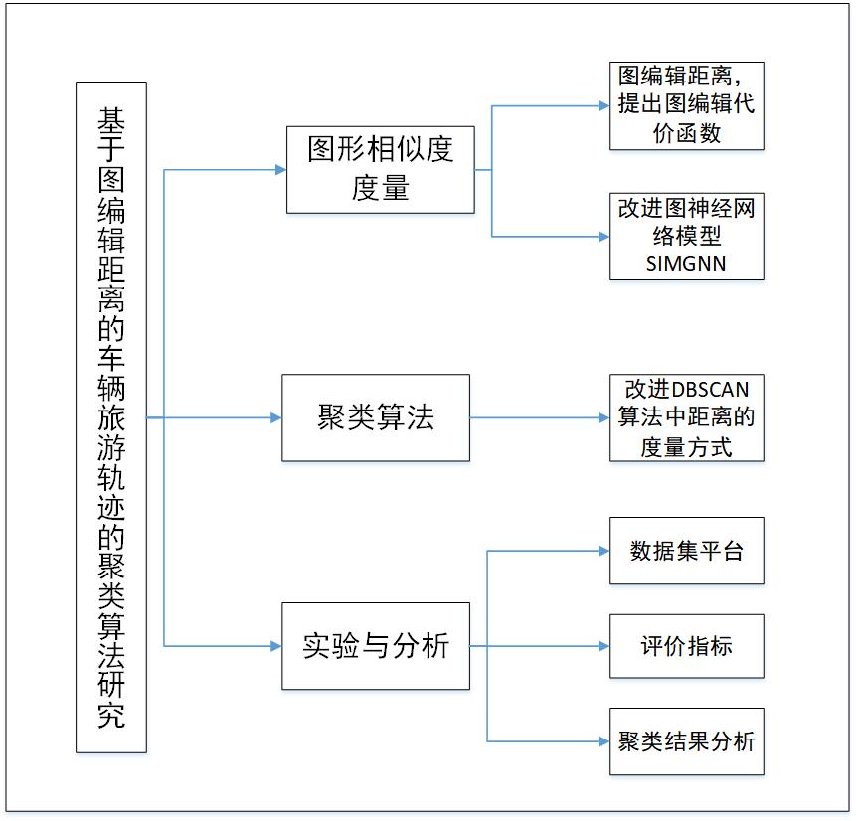
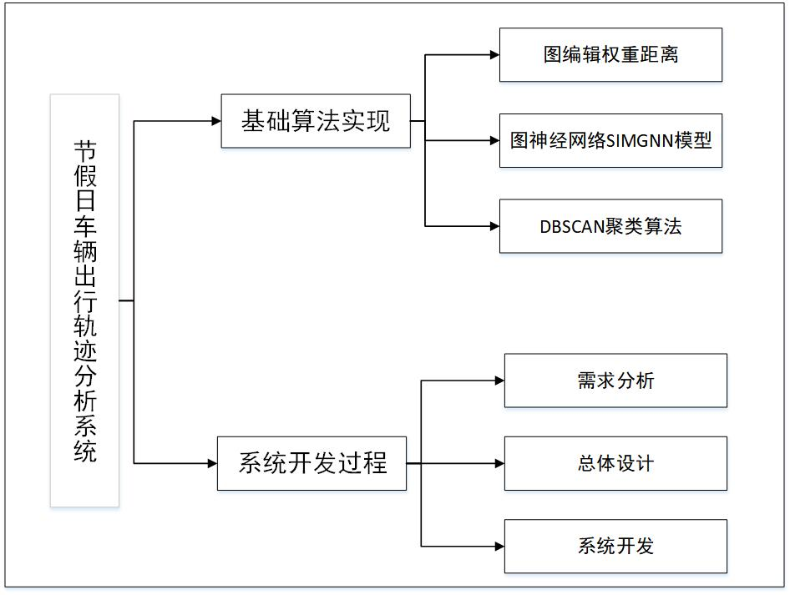
3
技术路线

Slide 12
3
关键技术
改进图编辑距离，提出图编辑代价函数
技术一
优化神经网络模型SIMGNN
技术二
提出使用图编辑权重距离代替DBSCAN算法中的传统的欧式距离度量
技术三

Slide 13
3
研究问题可行性
可行性分析
本课题所研究的车辆轨迹聚类问题一直都在被研究，且国内外对车辆轨迹聚类算法具有一定的基础。本课题基于前人的研究成果对算法进行改进和创新，并对算法的基本理论作以解释，所以本课题所研究的问题具有可行性。
研究方案可行性
本课题的研究方案是对研究内容进行推导，在层次和结构上循序渐进，并且每个研究步骤都可达，所以本课题的研究方案具有可行性。
可行性分析
研究技术可行性
本课题使用图神经网络模型SIMGNN和DBSCAN聚类算法对车辆轨迹进行聚类。研究的主要技术都是整个领域的基础，研究的创新和改进部分也是基于这些基础在思想上进行创新，在技术上进行改进，所以本课题的研究技术具有可行性。
研究环境可行性
本课题研究者所在实验室拥有一台GPU计算设备并且研究者有充足的时间进行课题研究，保障了本课题实验研究的进行，所以本课题具有研究环境的可行性。

Slide 14
4
研究计划
2023.5-2023.9
2023.10-2023.12
撰写毕业论文并对论文中的方法进行实现论证，验证方法的可行性和检验实验效果。
1
修改毕业论文；并对实验进行总结，对比实验效果，并确定实验结果，完成系统开发。
研究计划
4
2
2023.4-2023.5
2024.1-2024.4
论文送审与毕业答辩。
3
完成论文，准备毕业答辩。

Slide 15
谢谢大家!

